Slide 1

Proyecto final del curso de Inteligencia Artificial
Nivel Explorador.
Análisis Exploratorio de Datos sobre Pruebas físicas y antropométricas
Juan Sebastián Rivera Valencia
Jhoan Sebastián Martínez Matrínez

Slide 2

Introducción
Este análisis explora los datos de estudiantes en distintas instituciones educativas, considerando variables antropométricas y pruebas físicas.
Se busca identificar patrones, diferencias por sexo y relaciones entre variables.

Slide 3
Objetivo general y objetivos específicos
Objetivo general: Desarrollar un sistema de analítica de datos, junto con un modelo predictivo para optimizar procesos operativos y de toma de decisiones, mejorar la calidad y aumentar la eficiencia.
Objetivos específicos:
• Implementar modelo de predicción, para la prueba de Leger teniendo en cuenta otras variables de los pacientes/estudiantes.
• Recopilación, extracción y depuración de datos para su posterior análisis
• Mejorar la precisión en las predicciones y toma de decisiones.
• Capacitar en el tema de interpretación de los resultados arrojados en el análisis exploratorio de los datos.

Slide 4
Metodología
Recolección de datos (Excel)
Limpieza y tratamiento de nulos
Análisis exploratorio (EDA)
Estadísticas descriptivas
Gráficas
Matriz de correlación
Modelo predictivo (Leger)

Slide 5
Metodología
Flujograma:
Importación de datos (Excel).
Limpieza de datos (nulos, duplicados, estandarización de nombres).
Exploración y análisis descriptivo.
Visualización (histogramas, boxplots, correlaciones).
Modelado.
Conclusiones.
Variables cuantitativas:
Peso, Talla, Envergadura, Balón medicinal, Salto largo, 10x5 (s), 30 m lanzados (s), Wells, Leger, Velocidad máxima.
Análisis exploratorio (EDA):
Estadísticas descriptivas.
Histogramas y Boxplots para comparar distribuciones.
Análisis de correlación entre variables físicas y pruebas de rendimiento.
Modelo predictivo (Leger):
Selección de la prueba de Leger como variable objetivo.
Identificación de variables predictoras (Salto largo, 30 m lanzados, PR (Potencia Relativa), IMC, IA(Índice de Agilidad)).
Entrenamiento y validación del modelo.
Interpretación de resultados y comparación con los datos reales.

Slide 6
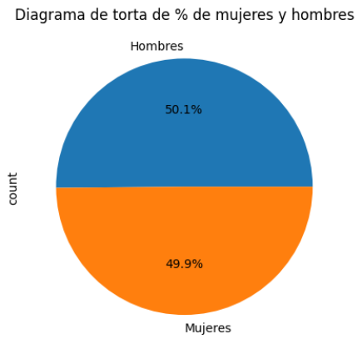
Diagrama de sectores de hombres y mujeres

Slide 7
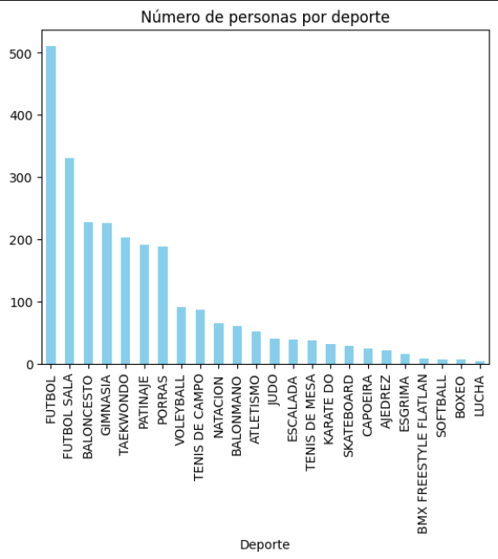
mujeres

Slide 8
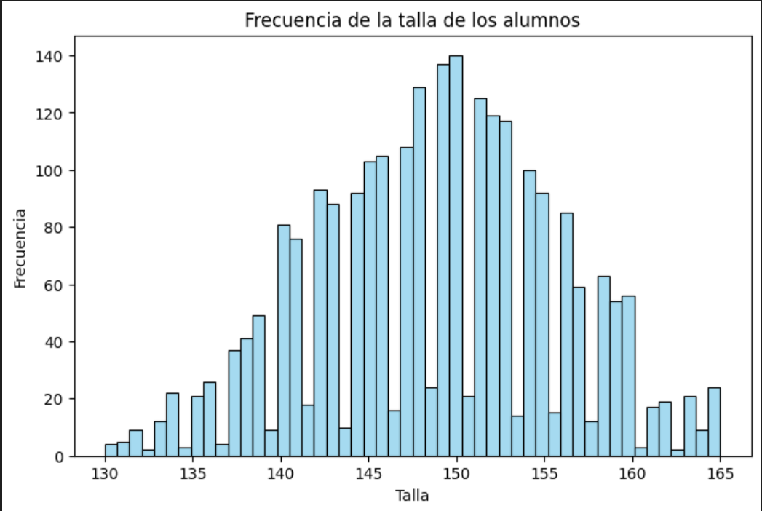
Histograma de tallas

Slide 9
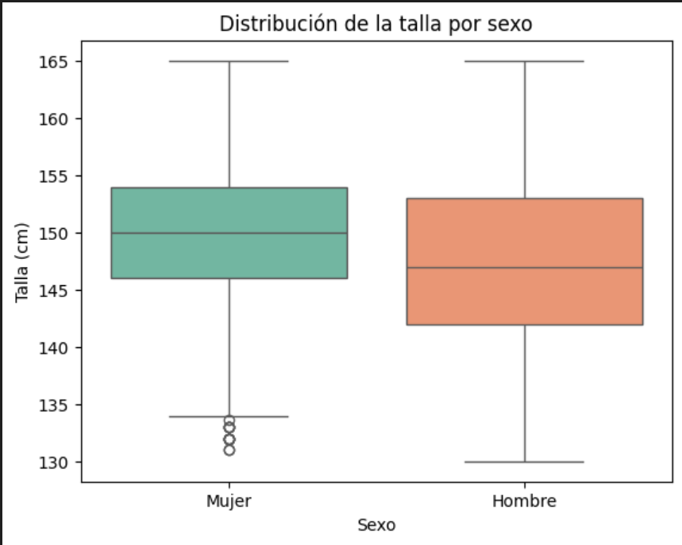
Boxplot de la talla por sexo tallas

Slide 10
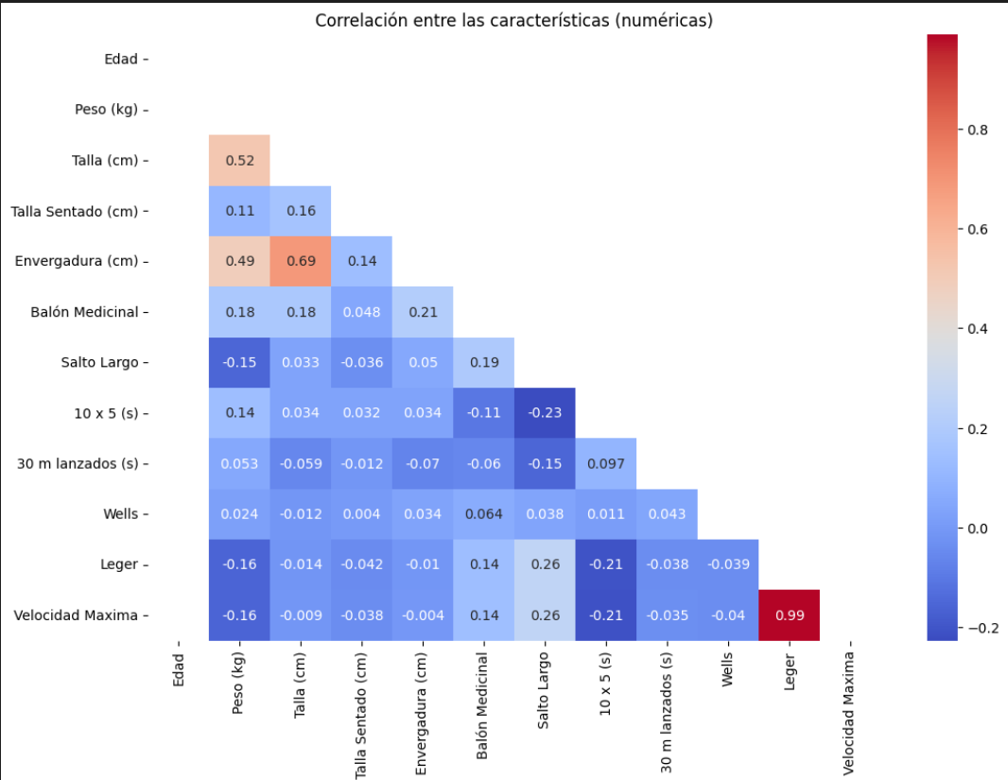

Slide 11
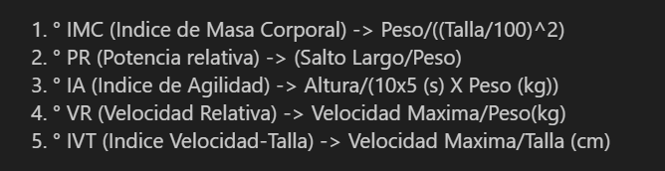
Agregación de Columnas de:

Slide 12
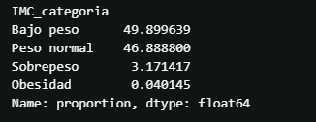
Agregar Clasificación de IMC y mostrar porcentajes de bajo peso (IMC < 18,5), peso normal (18,5 < IMC < 24,9), sobrepeso (25 < IMC < 29.9) y obesidad (IMC > 29.9):

Slide 13
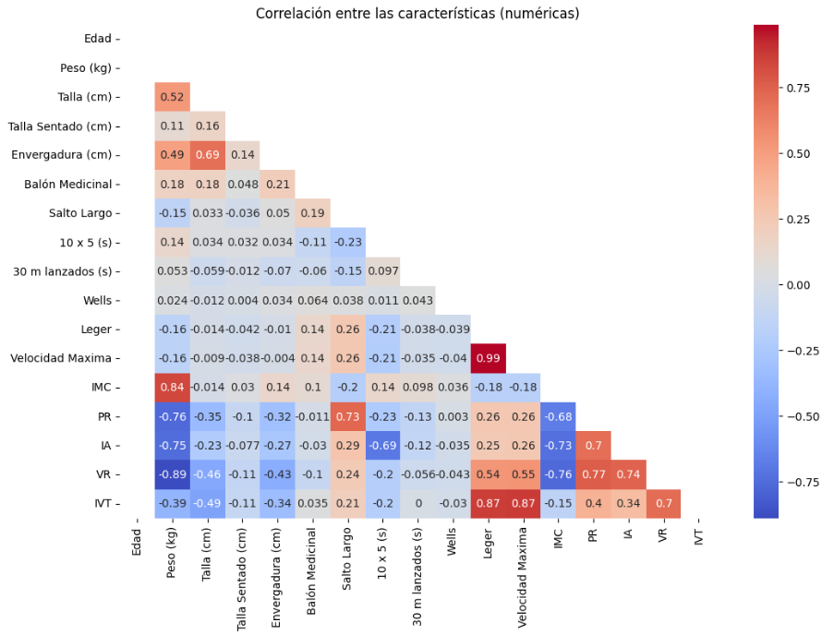
:

Slide 14
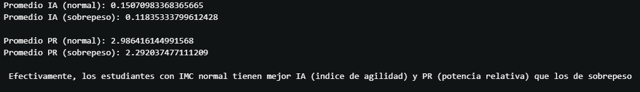
¿Los estudiantes con IMC normal tienen mejor IA (Indice de Agilidad) y PR (Potencia Relativa) que los de sobrepeso?

Slide 15
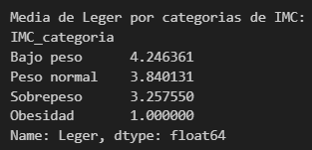
Medias de prueba de Leger por Categoria de IMC (Peso bajo, peso normal, sobrepeso y obesidad)

Slide 16
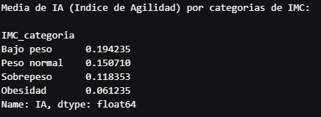
Medias de IA (Indice de Agilidad) por Categoria de IMC

Slide 17
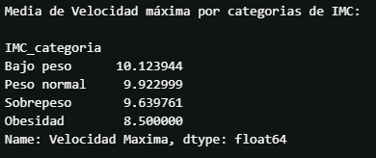
Medias de Velocidad Máxima por Categoria de IMC

Slide 18
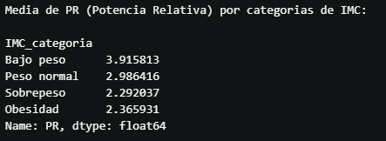
Medias de PR (Potencia Relativa) por Categoria de IMC

Slide 19
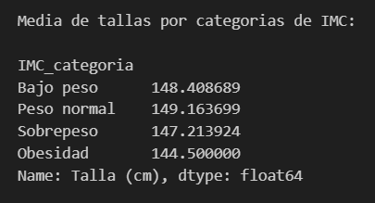
Medias de tallas (Estatura) por Categoria de IMC:

Slide 20
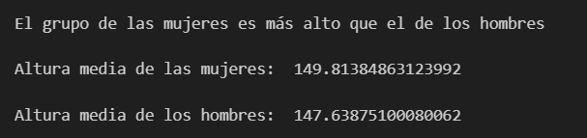
¿Cuál grupo es más alto, Hombres o mujeres?:

Slide 21
Conclusiones del análisis exploratorio
1. El rendimiento en el test de Léger no depende solo de la velocidad máxima, sino de una combinación de potencia, agilidad y composición corporal.
2. El IMC es un factor diferenciador: un exceso de peso corporal se asocia a menor rendimiento.
3. Los indicadores derivados (IA, PR, VR, IVE) aportan más poder explicativo que las medidas brutas.
4. Este tipo de modelos pueden ayudar a docentes y entrenadores a identificar perfiles de estudiantes (ej: potentes, veloces, resistentes) y diseñar entrenamientos personalizados.
5. Los estudiantes con IMC normal (18.5 < IMC < 24.9) tienden a mostrar un equilibrio óptimo entre agilidad, potencia y resistencia.

Slide 22
Justificación
El uso de un modelo predictivo basado en la prueba de Leger permite evaluar de manera objetiva la capacidad aeróbica de los estudiantes y proyectar su rendimiento en función de variables antropométricas como Salto largo, IMC, PR (Potencia Relativa), IA (Indice de Agilidad), etc.

Slide 23
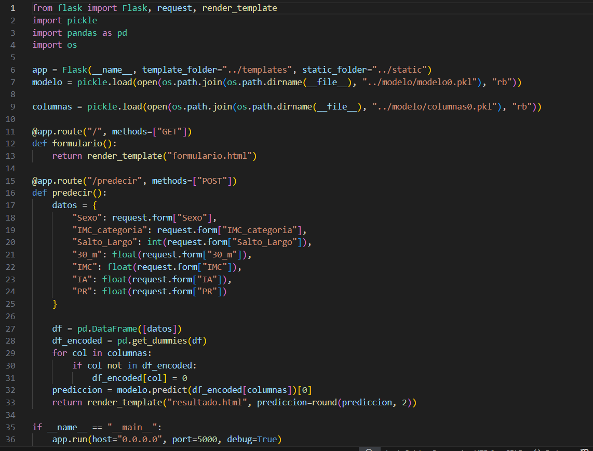
Modelado de los datos

Slide 24
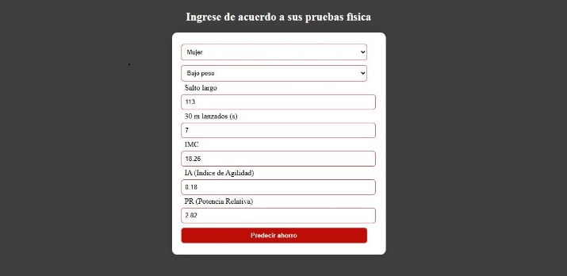
Despliegue

Slide 25
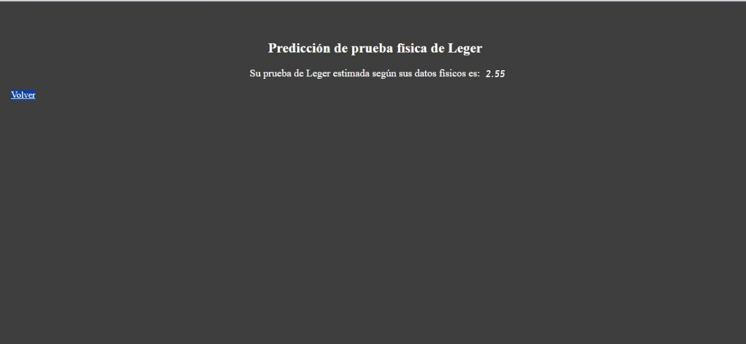
Resultado de la predicción

Slide 26
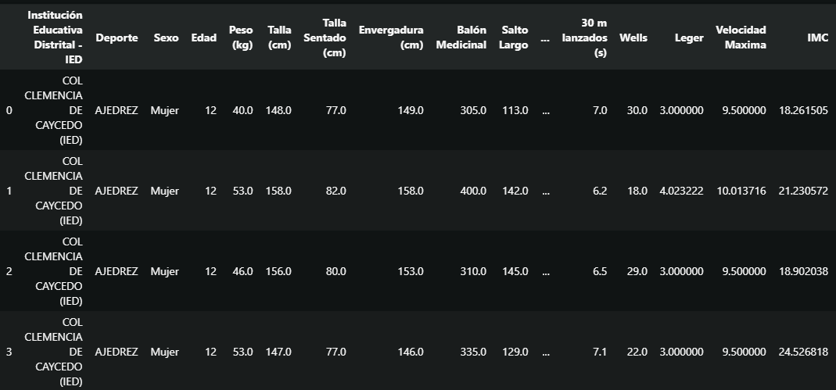
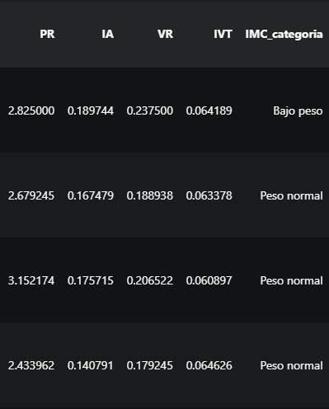
Tabla final (primeras 4 filas)

Slide 27
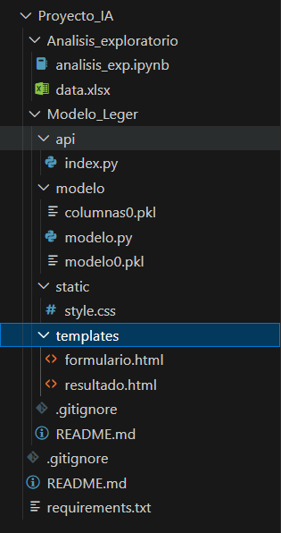
Estructura del proyecto:

